Slide 1
吉大一掌通
2020.9.6
组长：张天轶
组员：曹梓竣
牛雁昭
Notes:
亮亮图文旗舰店 亮亮图文旗舰店
https://liangliangtuwen.tmall.com

Slide 2
CONTENT
1
Problem Statement
2
Group Division
3
Analysis
4
Design
5
Implementation
6
Test

Slide 3
PART ONE
Problem Statement

Slide 4
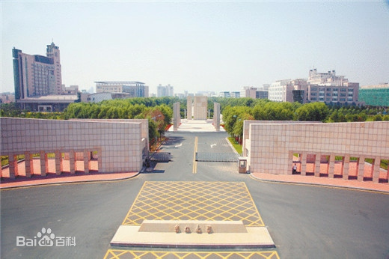
项目背景
一款以吉大中心校区为背景的路径选择与导航系统
校园面积大
建筑物多，排列密集
道路情况复杂

Slide 5
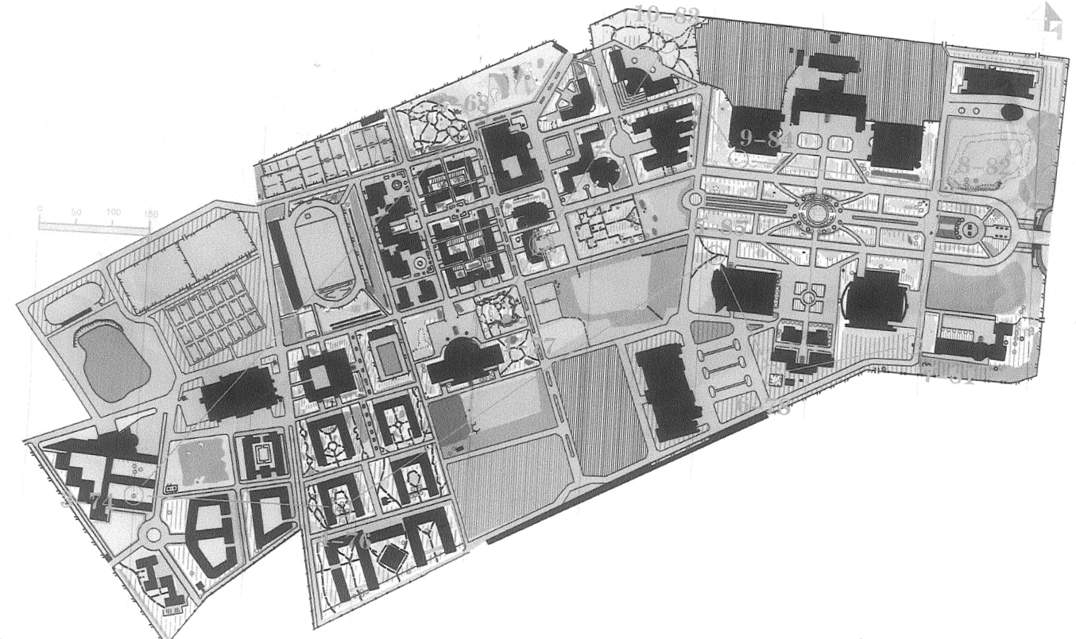
实现目标
由用户输入位置，对数据进行分析，向用户推荐最短最快捷的路径并进行导航。

Slide 6
PART TWO
Group Division

Slide 7
小组分工：
张天轶：地图载入与最短路径算法分析 30%
曹梓竣：地图设计与easyx的用户界面设计 30%
牛雁昭：距离测定、数据处理与软件封装 40%
总工作量3780行

Slide 8
PART THREE
Analysis

Slide 9
主要功能
吉大一掌通
用户界面
查询建筑信息
输入出发地与目的地
寻找最短路径
核心算法

Slide 10
问题与解决方案
如何获得背景地图与数据？
最短路径的算法？
如何保存和更改信息？
如果输入错误怎么办？
如何设置用户界面
. . .
对各个主要建筑与路口进行打点标记，通过开源数据与地图比例尺进行比对，获得各点间的距离
基于dijkstra等最短路径算法
通过读写文件
输入时对目标进行检查，并提供显示所有相关建筑物的功能
利用EasyX图形数据库进行设计

Slide 11
PART FOUR
Design

Slide 12
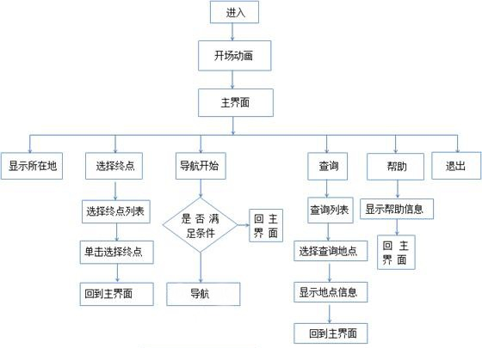
流程表
主要结构

Slide 13
流程表
主界面
导航开始
对输入目标进行检查
是否满足条件
F
返回导航界面
T
选择导航模式

Slide 14




流程表
手动
选择导航模式
自动
小车自动运行
键盘控制
到达目的地
回到主界面

Slide 15
PART FIVE
Implementation

Slide 16
代码展示
核心代码
Dijkstra的算法用于在加权图中找到从一个顶点（称为源）到所有其他顶点的最短路径，但可以进行调整以将距离集中到一个节点（称为目标）。

Slide 17
穿越建筑物原理
A
根据建筑物大小设计浮动值，计算建筑物点是否在AB线上
1=有体积
0=无体积
B

Slide 18
代码展示
模拟行走

Slide 19
代码展示
地图输入

Slide 20
PART SIX
Test

Slide 21
总结与展望
创新点
1
我们不拘泥于传统C语言经典游戏的制作
2
不同于传统dijkstra算法，传统算法基于坐标点运算路径，无法穿过可穿过的建筑物（如五月花广场）
3
可以控制小人模拟在地图上行走

Slide 22
THANKS
Notes:
亮亮图文旗舰店 亮亮图文旗舰店
https://liangliangtuwen.tmall.com

